Slide 1
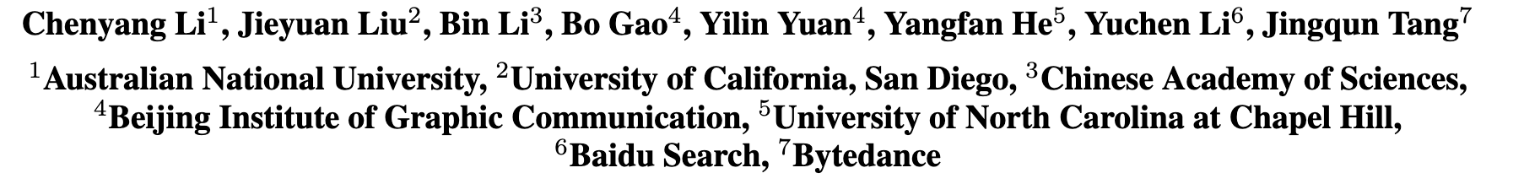
DTP:A SIMPLE YET EFFECTIVE DISTRACTING TOKEN PRUNING FRAMEWORK FOR VISION-LANGUAGE ACTION MODELS
主页：
Notes:
DTP（干扰 Token 剪枝） 的新方法，旨在解决机器人 AI 模型（VLA）“注意力不集中”的问题。

Slide 2
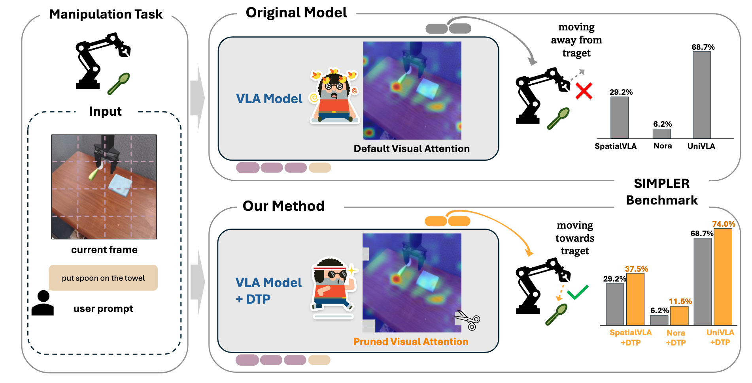
Introduction
Notes:
1. 左侧：任务输入（Input）—— 机器人的标准工作流
引言中提到，VLA（视觉-语言-动作）模型的作用是把人类的指令和看到的画面结合起来，直接指挥机器人干活。 图中最左侧展示的就是这个标准的输入过程：
眼睛（Current frame）：摄像头拍下的当前桌面画面。
耳朵（User prompt）：人类下达的自然语言指令，比如“把勺子放到毛巾上（put spoon on the towel）”。
2. 右上角：原始模型（Original Model）—— 引言中提出的“核心痛点”
引言部分指出了一个严峻的问题：尽管现在的 VLA 模型架构很先进，但它们很容易被**冗余的视觉信息（task-irrelevant visual tokens）**干扰。
看那个满头冒汗、晕头转向的卡通小人：它代表了原始的 VLA 模型。
看中间的注意力热力图（Default Visual Attention）：你会发现，除了勺子和毛巾，画面右下角的空桌面上也有一大块亮红色的区域！这就是引言里说的**“注意力分散 / 干扰 Token”**。AI 把宝贵的算力用去死盯无用的桌面木纹了。
结果（红叉）：因为走神，机械臂偏离了目标（moving away from target），任务失败。
3. 右下角：本文方法（Our Method: DTP）—— 引言中提出的“解决方案”
为了解决上面那个痛点，引言隆重推出了本文的主角：干扰 Token 剪枝框架（DTP）。
看那个戴着墨镜、无比自信的卡通小人：它代表加装了 DTP 插件升级后的 VLA 模型。
看那把小剪刀（Pruned Visual Attention）：这就是 DTP 的核心动作。它在模型思考的瞬间，像剪刀一样直接把画面边缘和无关桌面的“干扰神经信号”给“咔嚓”切断了。
结果（绿勾）：排除了背景噪音的干扰后，热力图极其干净，AI 的注意力 100% 锁定在勺子和毛巾上。机械臂准确地移向目标（moving towards target），任务成功。

Slide 3
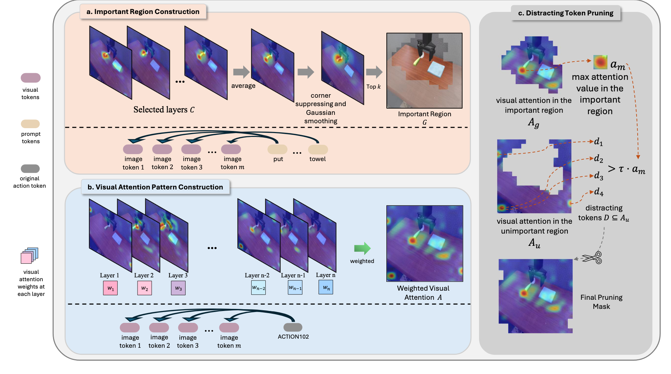
Method
Overview
Notes:
重要区域构建 (Important Region Construction) - 画出“寻宝地图”
底部可以看到文本指令（Prompt tokens，例如图中的“put”、“towel”）和图像区块（Image tokens）。模型要在选定的网络层（Selected layers C）中，去计算文本指令对应的“视觉重点”在哪里。
处理与平滑：你可以看到热力图从左到右的变化。一开始有好几个高亮的散点。经过“求平均（average）”以及我们之前重点讲过的**“角落抑制与高斯平滑（corner suppressing and Gaussian smoothing）”**后，原本杂乱的噪点被抹平，逐渐向中心聚拢成一个高亮的焦点。
锁定目标：最后，系统挑出得分最高的前 $k$ 个 Token（Top $k$），在右侧的实景图中精准地框出了那块白色的毛巾。这就是模型划定的重要区域 $G$。
视觉注意力模式构建 (Visual Attention Pattern Construction) - 开启“视线追踪”
对应图表下半部分（蓝色区域）。这是大模型正在生成动作时的**“实时监控阶段”**。
提取动作视线：当模型正在输出某个动作指令（如 ACTION102）时，系统会实时抓取它所有注意力层（Layer 1 到 Layer n）的视线分布。
加权叠加：通过不同权重的叠加（$w_1$ 到 $w_n$），生成了一张综合的加权视觉注意力热力图 $A$（Weighted Visual Attention $A$）。
发现“走神”：请仔细看这张蓝底的合成图。你会发现除了白毛巾区域是红亮的外，背景的木桌子上也出现了好几块明显的红色/黄色斑点。这说明 AI 在决定机械臂怎么动的那一刻，正在分心看桌子上的木纹或反光！
干扰 Token 剪枝 (Distracting Token Pruning) - 执行“精准手术”
对应图表最右侧（灰色区域）。这是将 a 和 b 结合起来进行**“终极裁决”**的阶段。
确立标杆：首先在白毛巾（重要区域 $A_g$）里找到最红、最亮的那一点，把它的注意力得分记为最大值 $a_m$。
揪出刺客：接着去扫描深蓝色的背景区域（不重要区域 $A_u$）。系统发现了刚才看到的那些可疑高亮斑点（图中标注为 $d_1, d_2, d_3, d_4$）。
触碰红线：一旦这些斑点的得分超过了设定的容忍红线（$> \tau \cdot a_m$），系统就立刻判定它们是干扰 Token（Distracting tokens $D \subseteq A_u$）。
咔嚓剪枝：图上生动地画了一把小剪刀 ✂️，代表 DTP 算法切断了这些干扰信号。
最终效果：观察最下方的那张“最终剪枝掩码（Final Pruning Mask）”图。经过剪刀的修剪，背景桌子上那些原本发红发亮的斑点全部消失了，AI 的视线被迫 100% 重新聚焦在了机械臂和

Slide 4
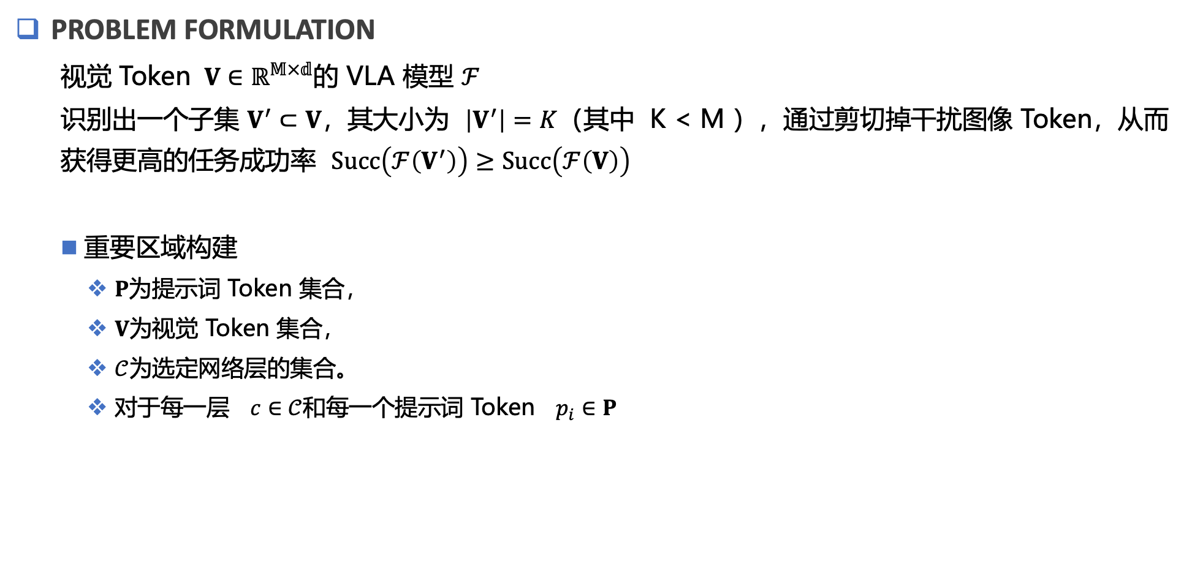
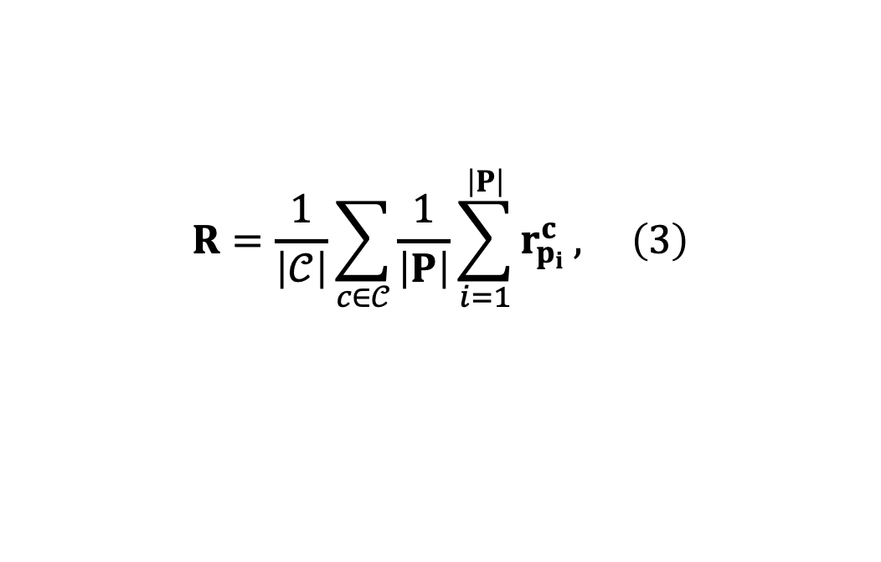
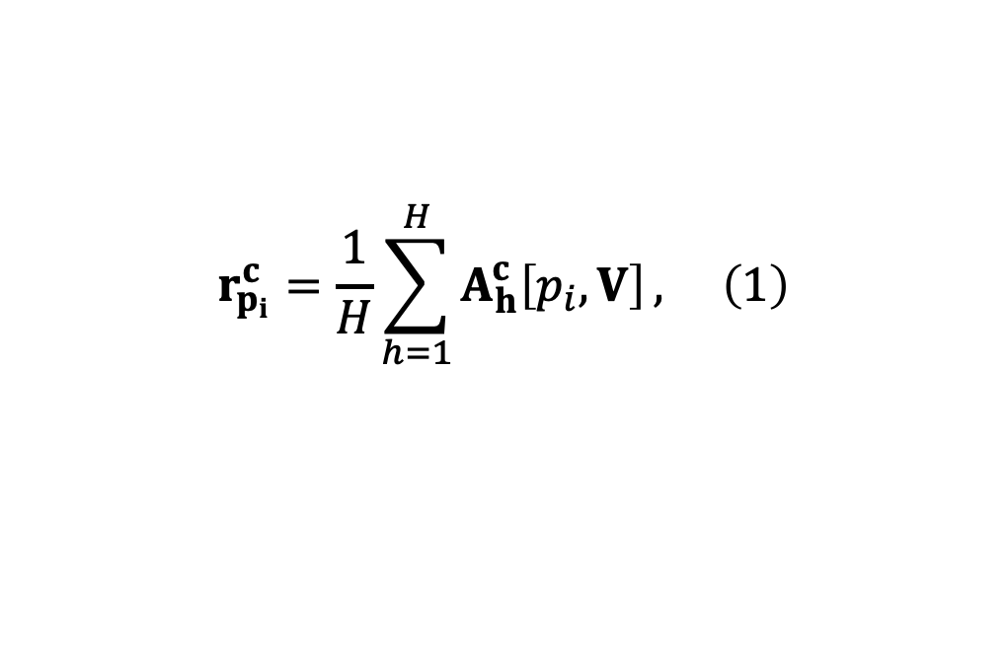
Method
PROBLEM FORMULATION
  视觉 Token $V∈ℝ^{𝕄×𝕕}$的 VLA 模型 $ℱ$
  识别出一个子集 $V^{′}⊂V$，其大小为 $\left|V^{′}\right|=K$（其中 K < M ），通过剪切掉干扰图像 Token，从而获得更高的任务成功率 $\text{Succ}\left(ℱ\left(V^{′}\right)\right)≥\text{Succ}\left(ℱ\left(V\right)\right)$
  重要区域构建
    $P$为提示词 Token 集合，
    $V$为视觉 Token 集合，
    $𝒞$为选定网络层的集合。
    对于每一层 $c∈𝒞$和每一个提示词 Token $p_{i}∈P$
$$r_{p_{i}}^{c}=\frac{1}{H}\sum_{h=1}^{H}{A_{h}^{c}\left[p_{i},V\right]}, \left(1\right)$$
$$R=\frac{1}{\left|𝒞\right|}\sum_{c∈𝒞}{\frac{1}{\left|P\right|}}\sum_{i=1}^{\left|P\right|}{r_{p_{i}}^{c}}, \left(3\right)$$
识别出相关性最高的 k 个视觉 Token，以形成重要区域 G
Notes:
$p_i$：代表人类发出的指令（Prompt）中的某一个具体的词（Token）。比如指令是“抓住红苹果”，$p_i$ 可能就是“苹果”这个词。
$\mathbf{V}$：代表机器人看到的整张画面（被切分成了很多个视觉 Token）。
$c$：代表大模型的某一层（Layer）。Transformer 模型是由很多层堆叠起来的。
$\mathbf{A}_h^c [p_i, \mathbf{V}]$：这是最核心的部分——注意力权重。你可以把它想象成大模型第 $c$ 层的第 $h$ 个“注意力头”（Head）给出的视线追踪记录。它记录了当 AI 思考词汇 $p_i$ 时，目光在画面 $\mathbf{V}$ 的各个角落停留了多久。
$H$：代表大模型这一层里总共有多少个“注意力头”。（大模型通常采用“多头注意力”机制，就像有多个侦探从不同角度观察案发现场）。
$\mathbf{r}_{p_i}^c$：这就是我们刚刚用公式 1 算出来的“单层、单词”得分表。
$|\mathbf{P}|$：代表人类指令中总共有多少个词（Token）。
$|\mathcal{C}|$：代表我们选定了总共多少个网络层来进行分析。
$\mathbf{R}$：最终的全局相关性热力图（Relevance Heatmap）。
这是一个双重求平均的过程：
第一步（右边的求和与平均）：先把指令里所有的词（比如“抓住”、“红”、“苹果”）的得分表 $\mathbf{r}_{p_i}^c$ 加起来算平均。这就得到了“在第 $c$ 层，AI 对整句话的视觉关注点”。
第二步（左边的求和与平均）：因为模型有很多层（有的层负责看轮廓，有的层负责看颜色，有的层负责理解语义），所以需要把所有选定层 $\mathcal{C}$ 的得分再加起来算一次平均。
这个公式的目的是：将所有词汇、所有层的得分汇总，生成一张最终的“重点区域地图”。

Slide 5
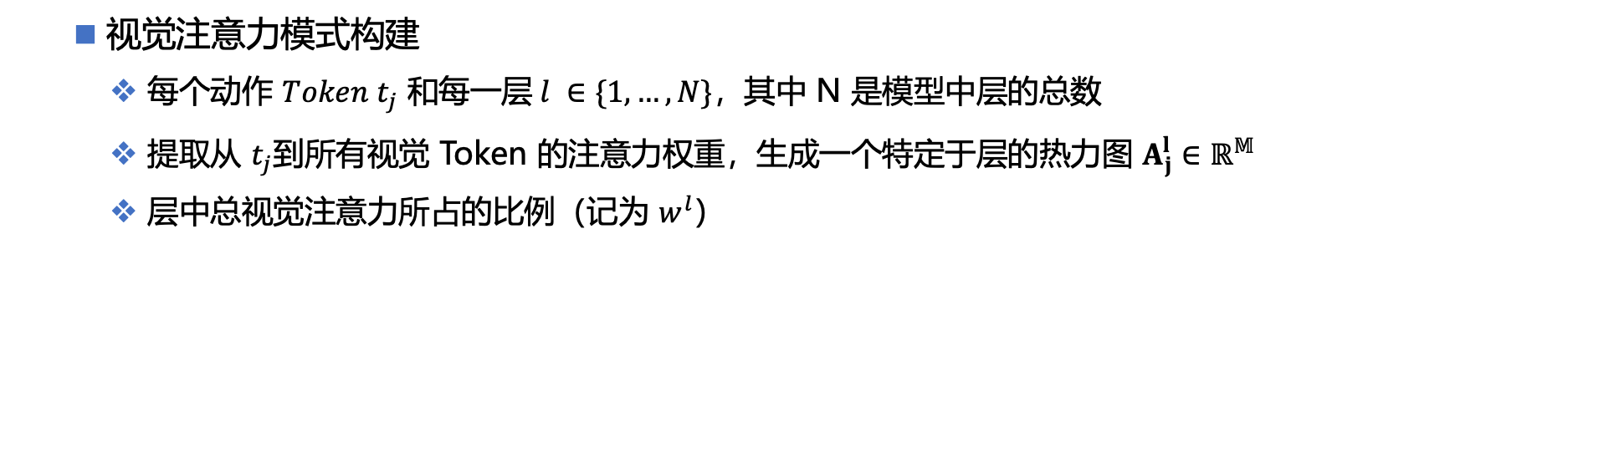

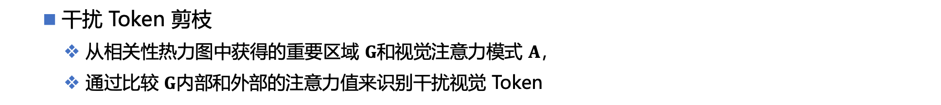
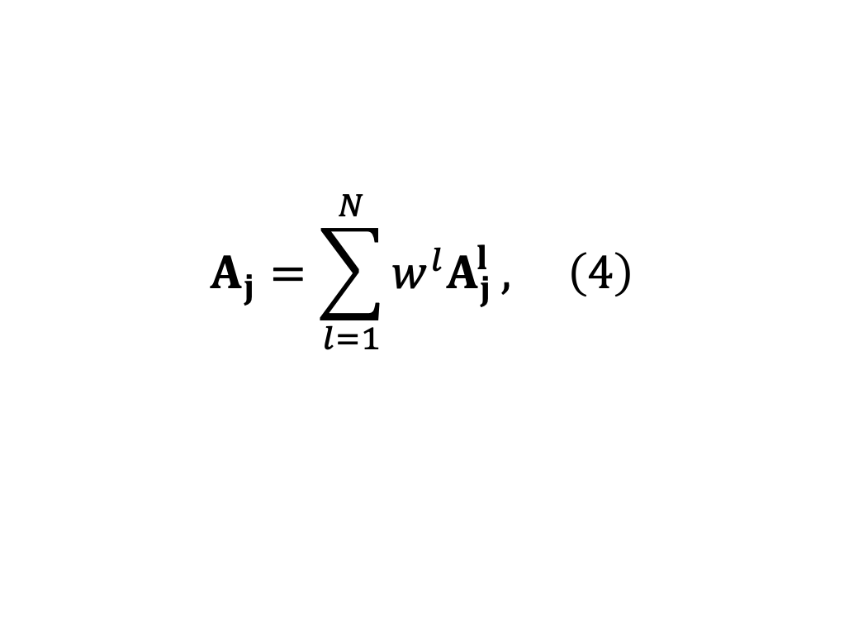
Method
  视觉注意力模式构建
    每个动作 $Token t_{j}$ 和每一$层 l ∈\{1, …, N\}$，其中 N 是模型中层的总数
    提取从 $t_{j}$到所有视觉 Token 的注意力权重，生成一个特定于层的热力图 $A_{j}^{l}∈ℝ^{𝕄}$
    层中总视觉注意力所占的比例（记为 $w^{l}$）
$$A_{j}=\sum_{l=1}^{N}{w^{l}A_{j}^{l}}, \left(4\right)$$
当机器人开始一步步生成动作时，系统实时监测 AI 的视线。
  干扰 Token 剪枝
    从相关性热力图中获得的重要区域 $G$和视觉注意力模式 $A$，
    通过比较 $G$内部和外部的注意力值来识别干扰视觉 Token
$$d∈𝒟 \text{iff} A_{u}\left[v\right]>τ⋅a_{m}, \left(5\right)$$
Notes:
$t_j$：当前正在生成的动作 Token（比如机械臂的一个关节角度）。
$\mathbf{A}_j^l$：大模型的第 $l$ 层在生成这个动作时，眼睛看向画面的热力图。
$w^l$：权重系数。大模型的每一层分工不同，有的层在这关键时刻发挥的作用大，权重就高；有的层在这会儿在“摸鱼”，权重就低。
公式 4 ($\mathbf{A}_j = \sum_{l=1}^N w^l \mathbf{A}_j^l$) 就是把模型所有 $N$ 层的“视线记录”按照它们的重要性（权重）叠加在一起。最终算出来的 $\mathbf{A}_j$，就是一张极其精确的**“实时动作注意力热力图”**。这张图清清楚楚地暴露了 AI 在决定动手的这一刻，到底是在看苹果，还是在看旁边干扰它的水杯。
系统先在“重要区域”里找到 AI 最关注的那个点，记录下它的注意力得分，记为 $a_m$
系统去扫视“不重要区域”（比如背景杂物）。如果背景里有某个图像 Token $v$ 极其抢眼，AI 对它的关注度 $A_u[v]$ 甚至超过了“标杆得分乘以一个容忍度 $\tau$” （即 $A_u[v] > \tau \cdot a_m$），系统就会判定：AI 严重走神了！
这个 $v$ 就会被打上“干扰 Token $d$”的标签（$d \in \mathcal{D}$），并在随后的计算中被无情剪除（屏蔽）

Slide 6
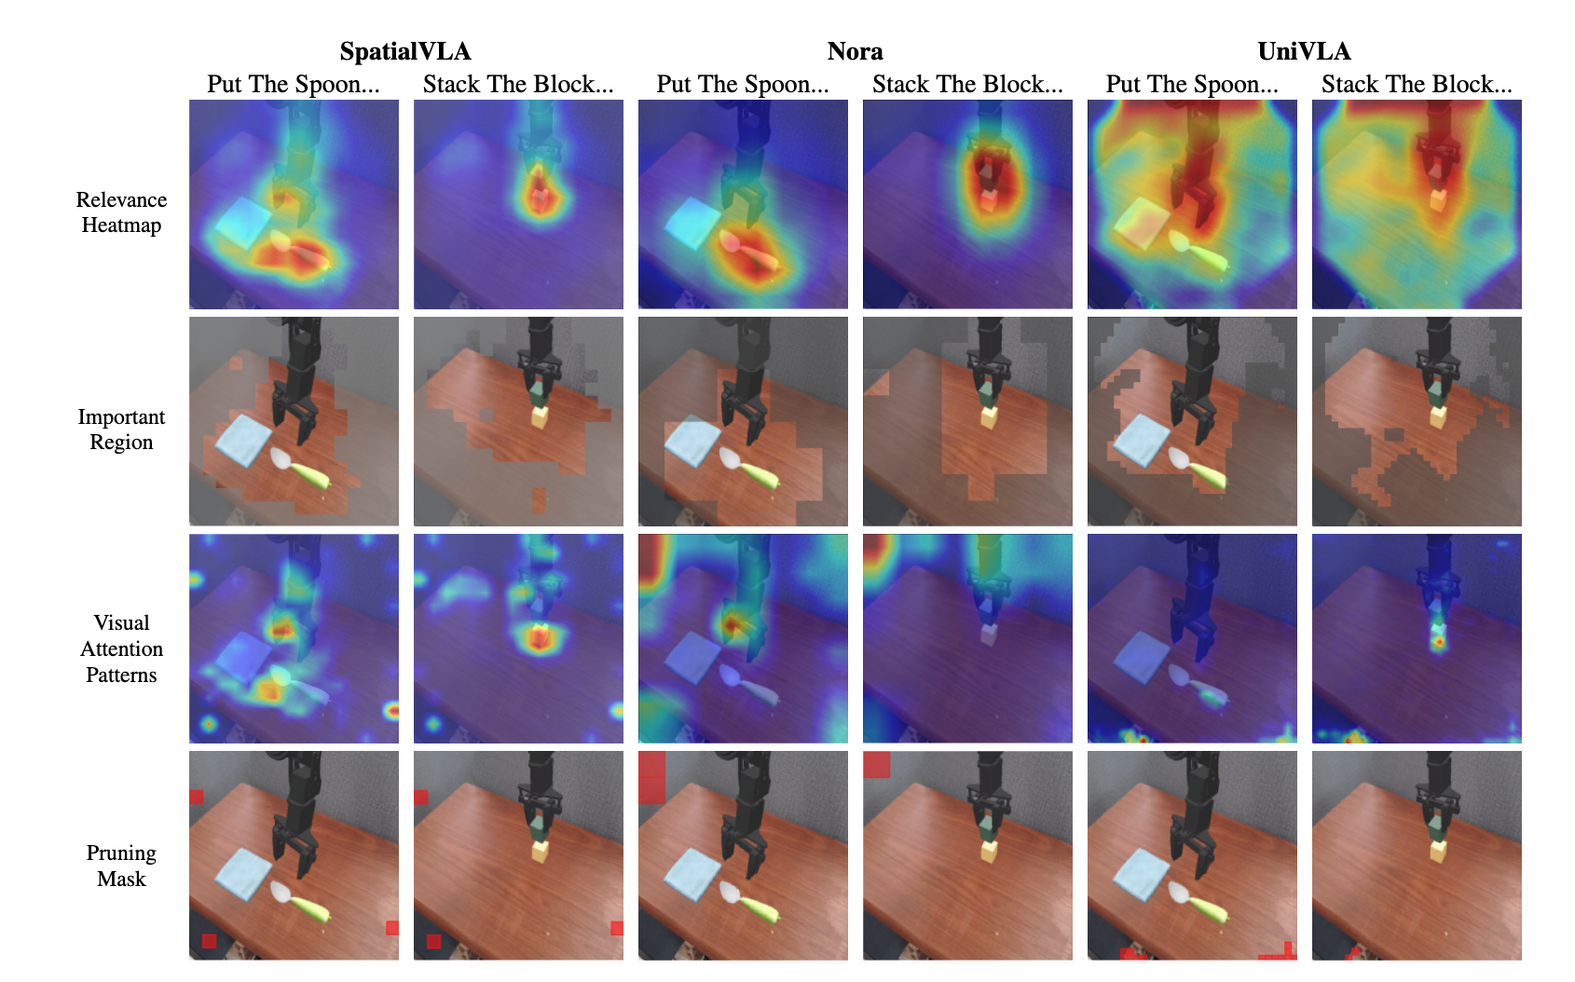
Method
效果可视化

Slide 7
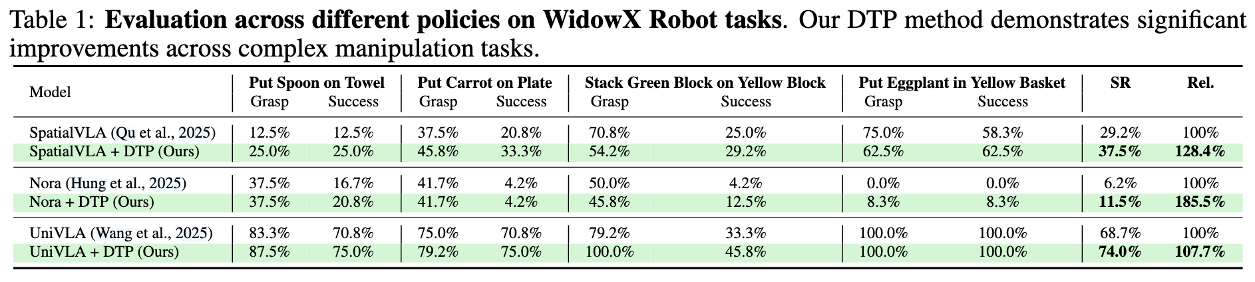
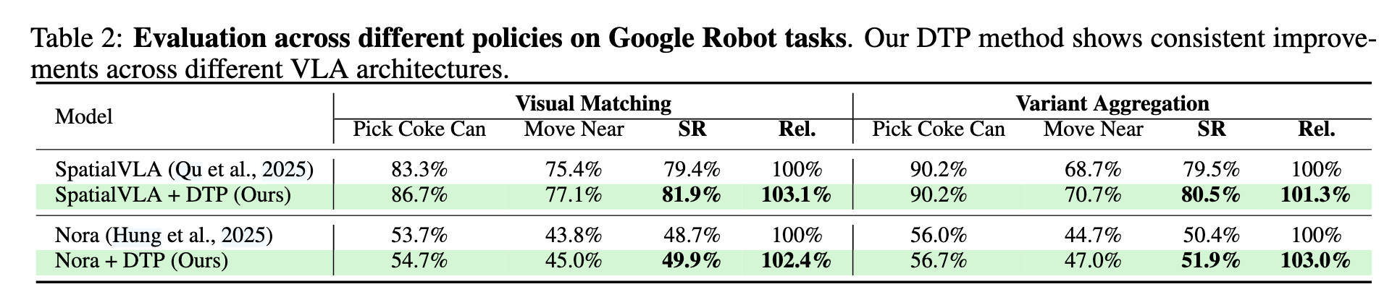
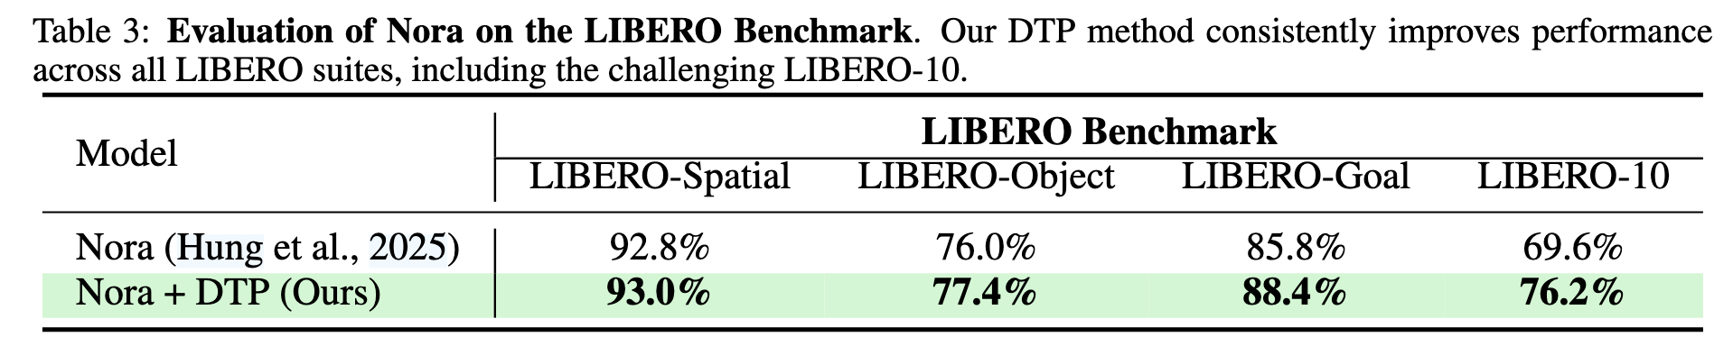
Evaluation
WidowX
Google Robot
LIBERO
Notes:
DTP 让强模型（UniVLA）和弱模型（Nora）都受益，这表明剪枝干扰视觉 Token 普遍减少了决策过程中的噪音

Slide 8
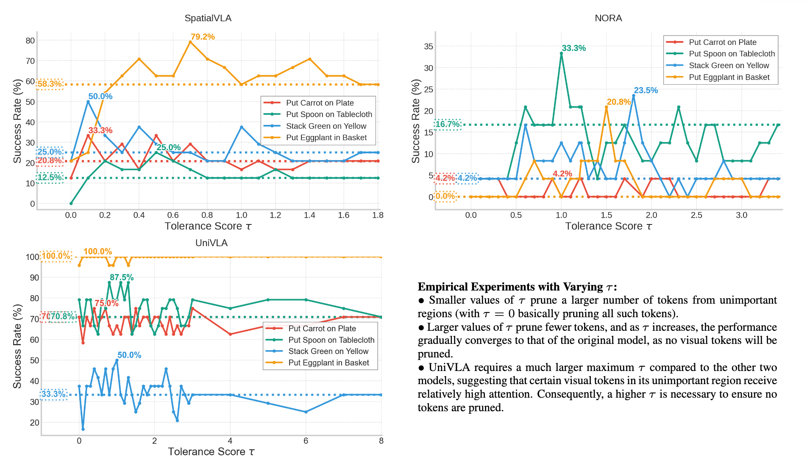

Evaluation
$$d∈𝒟 \text{iff} A_{u}\left[v\right]>τ⋅a_{m}, \left(5\right)$$
Notes:
变化 $\tau$ 值的实证实验
虚线表示没有使用 DTP 时的基线成功率，实线展示了在不同 $\tau$ 值下使用 DTP 的性能表现。图表在峰值处标注了成功率以指示最佳的 $\hat{\tau}$。
较小的 $\tau$ 值会从不重要区域剪掉大量的 Token（当 $\tau = 0$ 时，基本上把背景全剪掉了）。
较大的 $\tau$ 值剪掉的 Token 较少。随着 $\tau$ 的增加，模型性能会逐渐回落到原始状态（因为 $\tau$ 越大意味着容忍度越高，系统不再执行剪枝）。
与其他两个模型相比，UniVLA 需要大得多的最大 $\tau$ 值。这表明在其不重要区域中，某些视觉 Token 获得了相对较高的注意力（它更容易盯着背景看）。因此，需要把 $\tau$ 设得很高，才能确保它不被意外剪枝。

Slide 9
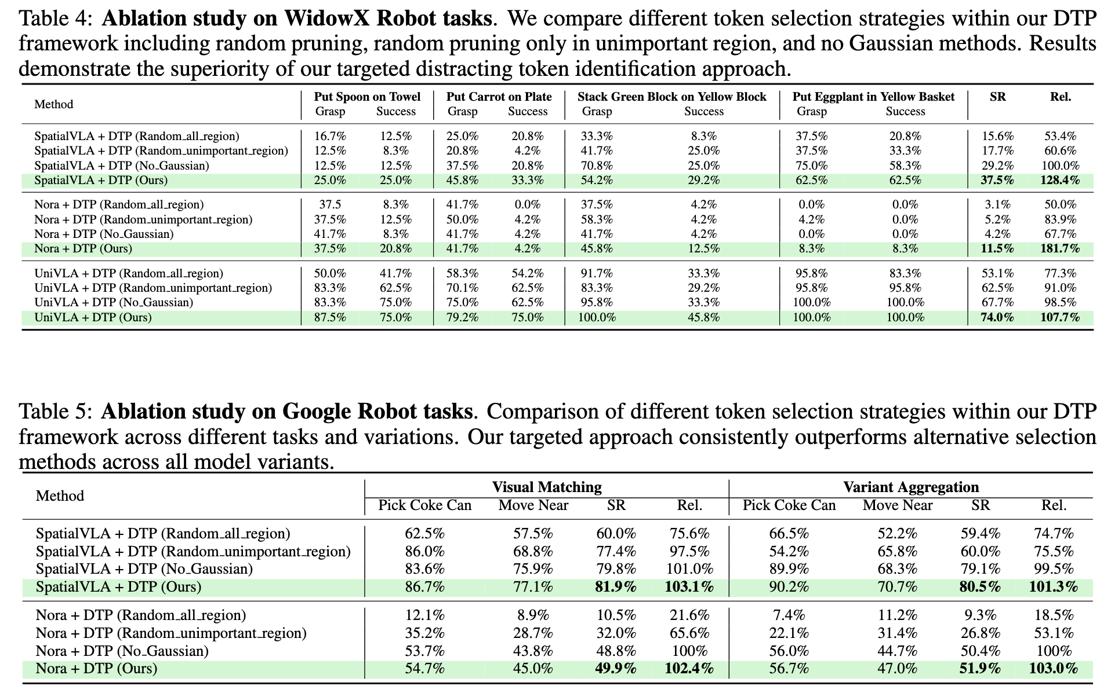
Evaluation
消融实验
Notes:
Random all region (全区域随机剪枝)：从图像的整个区域中随机选择并剪枝 Token。
Random unimportant region (不重要区域随机剪枝)：仅在不重要区域内随机选择并剪枝 Token，同时保留重要区域的 Token。
No Gaussian (无高斯平滑)：在构建重要区域时不使用角落 Token 抑制和高斯平滑。
Ours (本文方法)：完整实现的 DTP 方法。
完整版（Ours） = 算得分 + 加高斯滤镜降噪 + 圈重点 + 眼神追踪 + 阈值剪枝。
无高斯版（No Gaussian） = 算得分 + (跳过滤镜) + 圈重点 + 眼神追踪 + 阈值剪枝。
在 WidowX 和 Google Robot 任务中，随机剪枝策略的表现显著不佳，通常会导致成功率下降。将随机性限制在不重要区域可以缓解这种下降，但仍然不稳定。

Slide 10
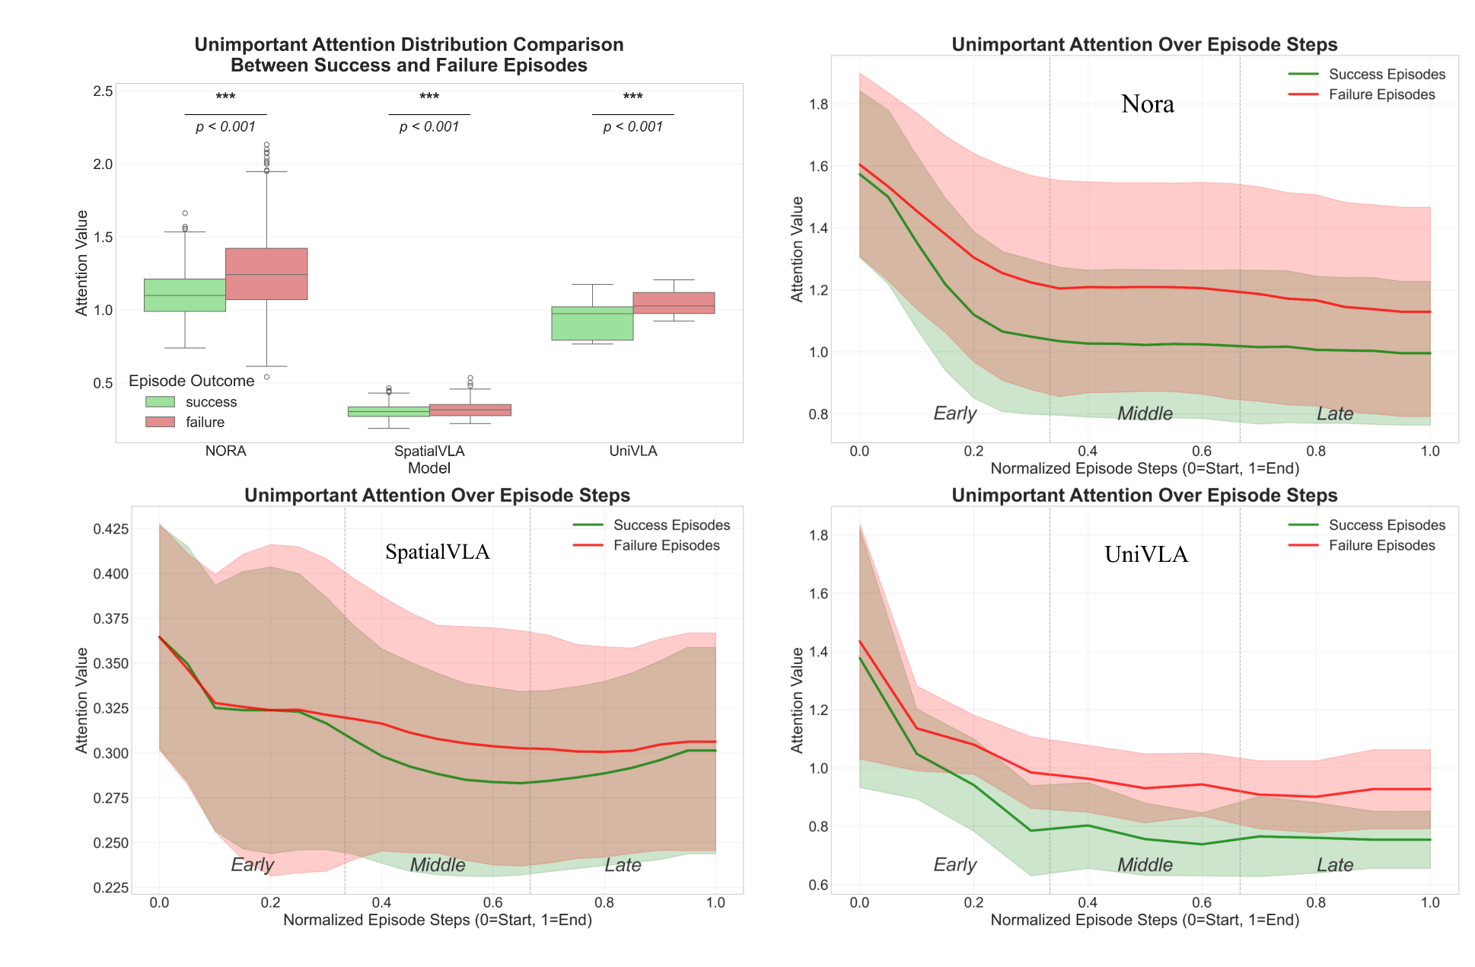
Evaluation
不重要区域注意力与任务成功率的分析
Notes:
左上角箱线图
这个图对比了三种模型（NORA、SpatialVLA、UniVLA）在“成功（绿色）”和“失败（红色）”两种情况下的“不重要区域注意力值”
对于所有三个模型，红色的箱子（失败任务）整体都比绿色的箱子（成功任务）高出一大截。竖线越长，说明 AI 每次表现的方差越大、越不稳定；竖线越短，说明 AI 的表现非常集中、稳定。竖线越长，说明 AI 每次表现的方差越大、越不稳定；竖线越短，说明 AI 的表现非常集中、稳定。
纵坐标代表“注意力泄漏”的程度。红箱子更高，意味着当机器人把任务搞砸时，它的眼睛往往都在盯着背景里的无关杂物看。图上的 *** 和 $p < 0.001$ 是统计学上的“最高显著性”，翻译成大白话就是：这绝对不是巧合，只要机器人瞎看背景，任务就极大概率会失败。
横轴的时间轴：被切分成了 Early（前期：靠近目标）、Middle（中期：伸手抓取/操作） 和 Late（后期：移动/放下）。
红线（失败案例）永远在绿线（成功案例）上方：这再次证明，失败的机器人在整个过程中，走神的程度都比成功的机器人高。
“中期 (Middle)”的致命差距：你仔细看这三张图的中间部分（0.4 到 0.6 的区间）。在 Early 阶段，红绿线可能还靠得比较近（刚起步时走点神还能救）；但一进入 Middle 阶段，绿线往往会稳稳地降下来（成功机器人的注意力高度集中在目标上），而红线却依然居高不下。

Slide 11
CONCLUSION
DTP自动识别并屏蔽让 AI 分心的背景杂物，有效解决了 VLA 模型“注意力不集中”的痛点

